Slide 1
Java kick start course 05 - Step by Step
Lance Chen (chen.lance@gmail.com)

Slide 2
Agenda
從頭做一個 Maven Multi-module Project
從頭裝一個 Tomcat
從頭裝一個 H2 Database
從頭裝一個 Database Connection
我的第一個 Table
我的第一個 Repository
我的第一個 Page MVC
我的第一個 RESTful API
我的第一支應用程式

Slide 3
Build System
Maven Build and Eclipse Build is Different

Slide 4
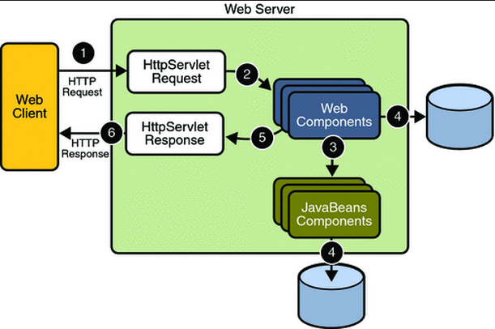
Web Container

Slide 5
Container : 容器?
Enterprise Java 一定要提的就是: 容器
EJB Container
Web Container
什麼叫做容器?
裝程式的東西就叫容器
為什麼程式要裝起來?

